Slide 1
Математический турнир
Предмет математики настолько серьёзен , что полезно не упускать случая сделать его немного занимательным.
Б. Паскаль
Подготовила: САвула И.В., учитель математики
МОУ «Школа № 116 г. Донецка»

Slide 2
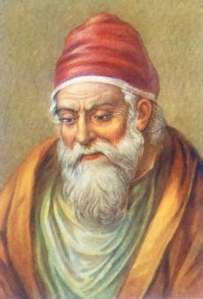
Тема: « Великие имена»
Евклид

Slide 3
Тема «ФОРМУЛЫ»
1. С = 2 πR
2. S = vt
3. S = a b
4. P = 4 a
5. S = πR²
6. P = 2 ( a + b)

Slide 4
Тема 3 « Я знаю геометрию»
1. Хорда
2. Окружность
3. Прямая
4. Биссектриса
5. Медиана
6. Высота

Slide 5
Пословицы и поговорки с числом 7
Семеро одного не ждут.
Семь бед – один ответ.
У семи нянек дитя без глаза.
Семь раз отмерь- один отрежь.
Семь вёрст до небес – да всё по лесу.
Семеро с ложкой, один с сошкой.
За семью печатями.
Седьмая вода на киселе.
Семи пядей во лбу.

Slide 6
Исключи лишнее.
Единицы массы :
Пуд , грамм, ар, центнер .
Единицы длины :
Метр , сотка , ярд , дециметр.
Единицы времени:
Минута , год , градус , час.
Единицы площади:
Акр , квадратный метр , километр , гектар.

Slide 7
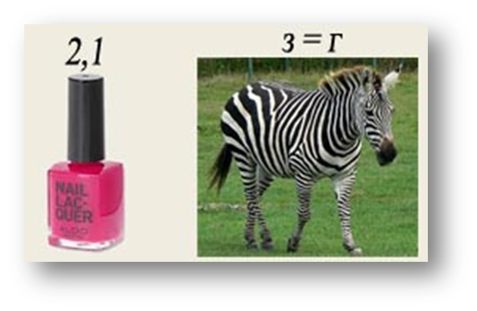
Разгадай ребус
УРАВНЕНИЕ
ЧИСЛО
АЛГЕБРА

